Slide 1



Slide 2

بسم الله الرحمن الرحيم

Slide 3


Slide 4

الجمهورية الجزائرية الديمقراطية الشعبية
République Algérienne Démocratique et Populaire
وزارة التعليم العالي و البحث العلمي
Ministère de l’enseignement Supérieur et de la Recherche scientifique
محمد بوضياف بالمسيلة جامعة
معهد تسيير التقنيات الحضرية
قسم : المدينة والنقل الحضري
شعبة : تسيير التقنيات الحضرية
تخصص: المدينة والنقل الحضري
مذكرة تخرج مكملة لنيل شهادة ماستر
العــنوان
دور النقل الجماعي الحضري في تحقيق التنمية المستدامة
دراسة حالة مدينة المسيلة
إعداد الطالبة : إشراف الأستاذ :
غربي فطيمة الزهراء لمخلطي أحمد
السنة الجامعية : 2014/2015

Slide 5

إن للنقل دورا هاما في المجتمع إذ يعتبر الشريان الذي يربط جغرافيا التجمعات السكانية و الخدماتية ( الإدارية و التجارية )و الاقتصادية (الصناعية، الزراعية ،السياحية )بعضها ببعض أي أن النقل عامل ضروري في التبادل و عنصر حيوى للنمو الإقتصادى.
فالمجتمع يحتاج إلي نظام نقل متكامل يضمن خدمة راقية للمواطن و يربط جميع الخدمات و الإحتياجات التى يحتاجها هذا الأخير ،الأمر الذي سيؤدى حتما إلي النهوض بالتنمية المحلية للمدينة.
فباعتبار أن النقل من أهم الوسائل التي تهدف إلى تلبية حاجيات المواطنين و بالخصوص النقل الجماعي الذي يحقق رفاهيته من حيث التكلفة و الوفرة و التسعيرة و جودة الخدمات وضمان الأمن ،هذا ما أعطى الأولوية لتطوير النقل العمومي الجماعي ووسائله بطريقة تضمن استمرارية التنمية المستدامة.
مقدمة

Slide 6
الإشكالية:
إن النقل بأبعاده و أغراضه المتعددة هو المخطط الرئيسي للمدن و هذا التخطيط بحد ذاته تحتاج إلى موازنة التكاليف البيئية و الاجتماعية و الاقتصادية ،لان النقل و خاصة النقل الجماعي هو احد أهم الأساليب الفعالة للتحكم بحركة المرور و يكاد يكون عدم استخدام هذه الوسيلة من أهم العوائق التي تقف في وجه حل الأزمة المرورية داخل المدينة حيث ارتبطت جذريا بوسائل النقل و توفير شبكاته باعتباره شرطا ضروريا في التنمية المستدامة التي تتطلب بدورها آليات تهدف إلي تنظيم المدينة من خلال تخفيف الازدحام المروري و الذي سببه الاستعمال المتزايد للسيارات و الذي يعتبر من أهم مشاكل المدينة و المنافس الأول للنقل الجماعي ،بالإضافة إلي تخفيض الاضرارالبيئة الناتجة عن الاستخدام المفرط لوسائل النقل كالتلوث بجميع أنواعه،و أشكاله و صوره إضافة إلى تجنب استغلال الطاقة بشكل كثيف و التي هي من أهم التحديات التي تواجه التنمية المستدامة.
لذا تسعي معظم دول العالم للحد من المشاكل المترتبة عن استخدام النقل و بالأخص بعد تزايد أعداد السيارات بشكل كبير حيث أصبح من الصعب جدا علي شبكة الطرق استيعاب هذه الأعداد الكبيرة منها.
و الجزائر كغيرها من دول العالم ليست في غنى عن المشاكل و الآثار السلبية الناجمة عن النقل و بالتحديد النقل الجماعي الذي يعتبر من اضعف الحلقات فيها،إذ يبتعد دور النقل بالجزائر عن الاحترافية و الخدمة العمومية ،لأنه لا يستجيب لتطلعات و حاجيات السكان من جودة و ضمان الأمن في معظم مدنها و خاصة المدن الكبرى و المتوسطة.
و من بين هذه المدن مدينة المسيلة و التي بدورها تعاني عجز كبير و فقدان للسيطرة علي أهم الأساليب الفعالة و الناجحة و المتمثلة في النقل الحضري الجماعي حيث تجسدت أهم مشاكله في عدم تغطية كافة الأحياء ،عدم تهيئة مواقفه و محطاته ، قدم حظيرته ، طول مدة التوقف ،طول مدة السير من موقف إلي آخر بالإضافة إلي عدم احترام مواقيت الانطلاق و الوصول كل هذه النقائص ساعدت علي استعمال الوسائل الخاصة و بالتالي أضحي الازدحام المروري و التلوث مشكلة تؤرق المدينة و تعرقل التنمية المستدامة بها.

Slide 7
الفرضيات:
تحسين خدمة النقل الجماعي الحضري يساعد على تقليل من استعمال السيارات الخاصة وبالتالي يضمن التنمية المستدامة .
تغطية كافة أجزاء المدينة بمخطط نقل جماعي يساهم في تنمية المدينة نحو الاستدامة.
الأهداف:
توسيع النقل الجماعي وتحسين أنواعه ومستوياته وخدماته لتغطية كافة أنحاء المدينة .
إبراز دور النقل الجماعي الحضري في دفع عجلة التنمية المستدامة على كافة المستويات.

Slide 8
أسباب اختيار الموضوع:
الحاجة الماسة إلى نقل جماعي داخل المدينة وذلك لأهميته الاجتماعية و الاقتصادية ،هذا لما يحققه النقل من مواصلات داخل وخارج جميع أنحاء المعمورة فهي من أهم الآليات التي تنمي الاقتصاد وتلبي حاجيات الافراد .
غياب أهم مواصفات المدينة المستدامة و هي تحسين وسائل النقل الجماعي ،فلا يمكن بناء أسس متوازنة و مستديمة إلا بالتقليل من مخاطر التلوث الناتج عن الازدحام المروري بالتالي الامتناع عن استعمال الوسائل الخاصة بغية دفع عجلة الرقي نحو الاستدامة.

Slide 9
دور النقل الجماعي الحضري في تحقيق التنمية المستدامة:
نظرا لما يمثله قطاع النقل من أهمية و دور فعال في عملية التنمية المستدامة و الشاملة من قبل الحصول علي نقل مستدام و تحقيق الأمن و الراحة و الاستجابة لمتطلبات الإنسان المادية و المعنوية مع ضرورة الالتزام بقواعد و مبادئ التنمية المستدامة.
دور النقل الجماعي في التخطيط القومي و التنمية الشاملة
باعتبار أن النقل جزء لايتجزأ من عملية التخطيط الحضري ككل لارتباطه الوثيق بالتكوين العمراني و استعمالات الأراضي التي تعتبر أحد أهم العوامل المولدة للرحلات فهو أحد المعايير و المؤشرات الدالة علي مستوى التنمية العمرانية و التطور الحضري.

Slide 10
دور قطاع النقل في التنمية الاقتصادية
فقطاع النقل على رأس القطاعات التي تدعم الهيكل الاقتصادي و يعتبر الركيزة الأساسية للاقتصاد القومي و دعائم التقدم.
دور قطاع النقل في التغيير الاجتماعي
يعمل في تسهيل عملية الاتصال الاجتماعي بين الريف و المدينة أي بين أرجاء البلد الواحد من جهة و بينه و بين الأقطار الأخرى من جهة ثانية الأمر الذي يساهم بشكل فعال في زيادة تحقيق التطور الاجتماعي.
و لتحقيق هذا لا بد من وضع إجراءات تنظم النقل الجماعي في إطار التنمية المستدامة:
تهيئة شبكة الطرق
وضع وسيلة نقل ملائمة
تغطية كافية للنقل الجماعي
تشجيع اختيار النقل الجماعي في التنقل بحيث تحقق لنا السرعة و الراحة و تقليص التكاليف و انتظام الحركة.....الخ
توزيع النقل الجماعي الحضري حسب خصائص الأنسجة العمرانية.
و هذا ما أردنا تطبيقه علي مدينة المسيلة من خلال عملية التحليل العمراني باعتبار أن المدينة هي المركز الأساسي للتنقلات عن طريق وظائفها و طبيعة نسيجها و معطياتها و هياكلها و قد تطرقنا إلى :

Slide 11
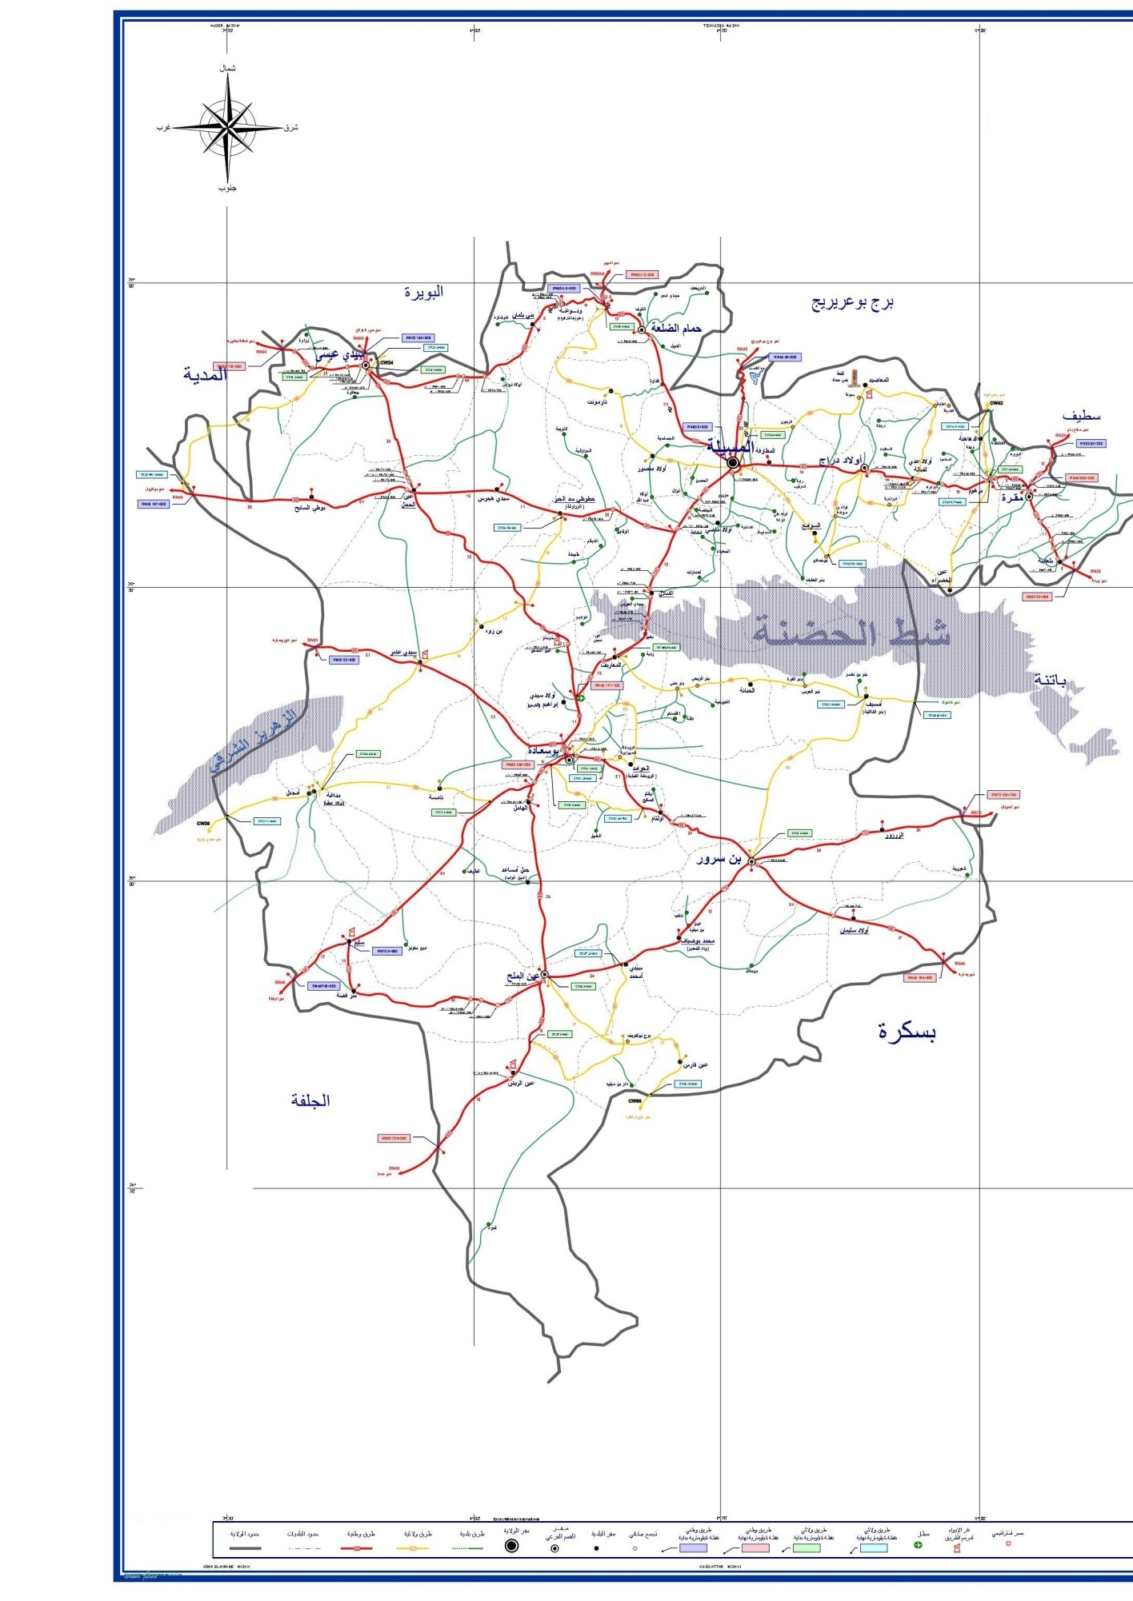
خريطة 01 :
تحتل مدينة المسيلة موقعا جغرافيا و إداري مميز.

Slide 12
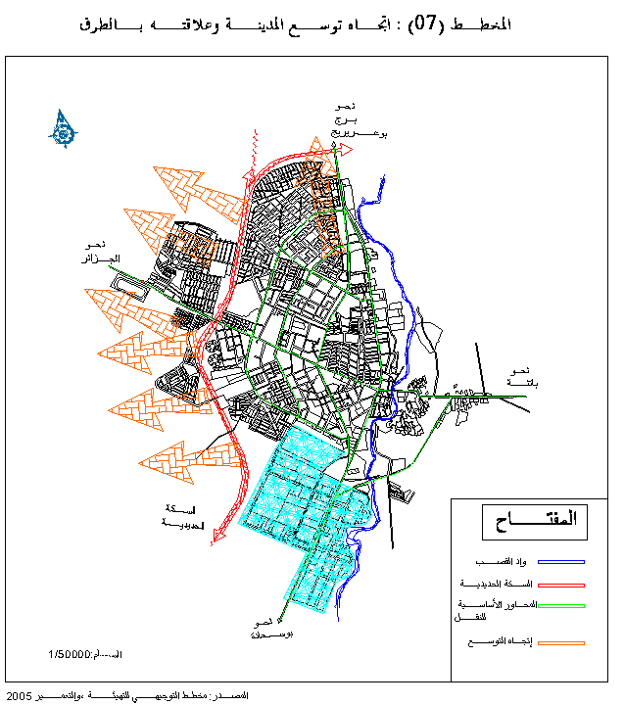
المخطط 03: يتبين لنا أن المدينة تتوسع بسرعة فائقة و التطور العمراني الذي شهدته عبر الفترات كان نتيجة للطرق.

Slide 13
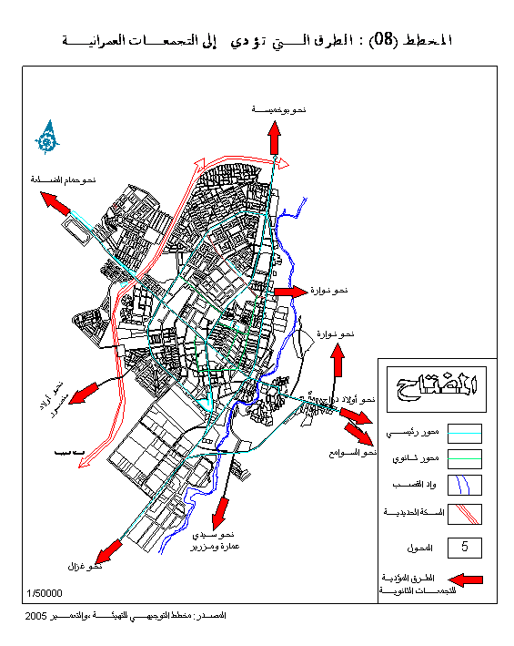
المخطط04:من خلال المخطط نلاحظ أن هناك عدد كافي من الطرقات المؤدية إلي تجمعات العمرانية سوآءا رئيسية أو الثانوية.(الطرق التي ....)

Slide 14
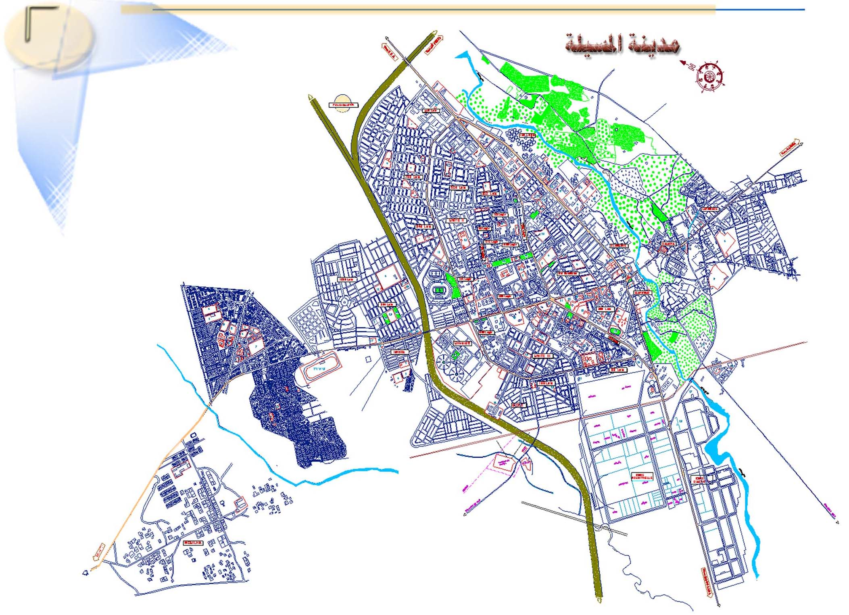
المخطط 06:توزيع التجهيزات في المدينة كان مركزا و لم يكن موزعا عبر كل المدينة لتوزيع الحركة بانتظام و هذا ما ساعد في تركيز النشاطات في مكان معين و توجيه الحركة و التنقل نحو مكان معين.

Slide 15
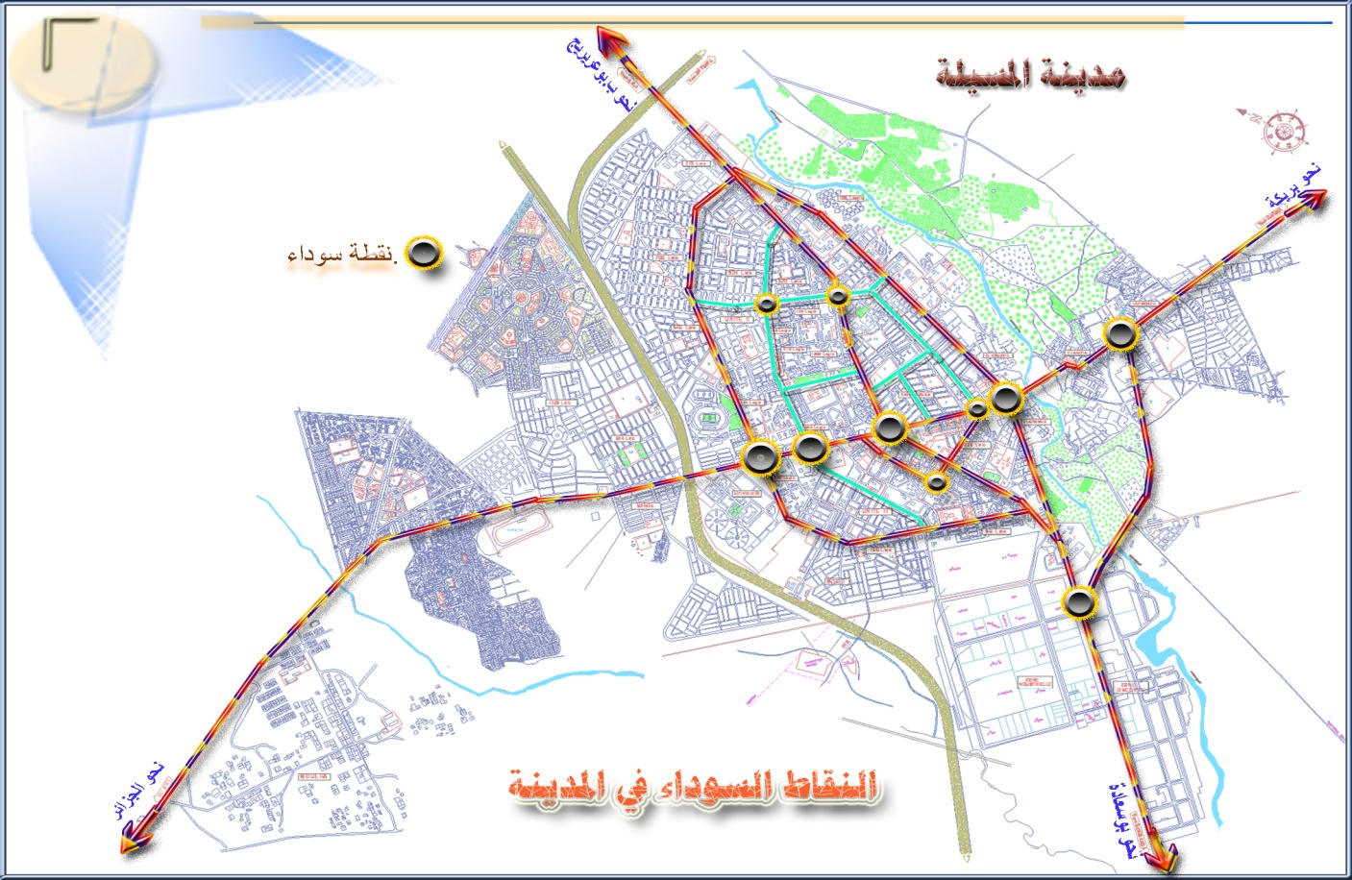
المخطط 07: نقص كبير في نقاط الربط بين المناطق الثلاثة عن طريق الجسور ، مما يجعل نقاط الربط الموجودة مكتظة و مزدحمة ، و تشكل نقاط نزاع كبيرة بين
الحركة الميكانيكية فيما بينها من جهة و بينها و بين حركة المشاة من جهة أخرى.( عوائق الحركة ).

Slide 16
المخطط 08: نقص كبير في تهيئة بعض مفترقات الطرق الهامة في المدينة مما يجعلها نقاط سوداء في الحركة المرورية.

Slide 17
المخطط 09: نلاحظ عدم انسجام المنشآت المرورية مع الحركة التي تستقبلها ، إذ لمسنا في كثير من المواقع أن طاقة استيعاب الطريق لا تمكنها من استقبال الحركة المرورية التي تمر عليها و بالتالي تكون جد مكتظة و مزدحمة و في المقابل نجد أن هناك طرق تكاد تكون فارغة تماما و هذا ناتج عن عدم توازن في الشبكات و فقدان التكافؤ بين الحركة المرورية و الهياكل التي تستقبلها.

Slide 18
المخطط 10 : نلاحظ أن المحور الجزائر – بريكة يستوعب أكبر حجم لكثافة المرور تصل إلي حد التشبع.(المحاور الكبرى )

Slide 19
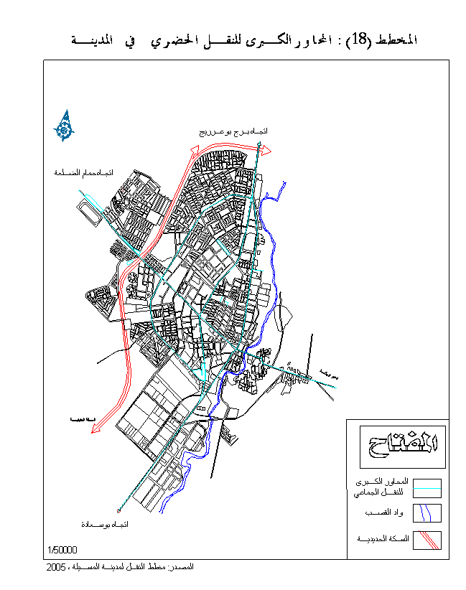
المخطط 12:نلاحظ أن الحركة العابرة في وسط المدينة يزيد من درجة ازدحام الطرق ، فمن المعروف أن الحركة العابرة تحتاج إلى ممرات خاصة بها ،سواء داخل المدينة أو خارجها ، حيث تتميز بتهيئة خاصة تسهل مرور هذه الحركة ، الشيء الذي لا نلمسه في مدينة المسيلة إذ نجد اختلاط بين الحركة العابرة و الداخلية.

Slide 20
المخطط 13:تمتد شبكة النقل الجماعي علي أهم محاور حركة المرور و تتقاطع فيما بينها في عدة مواقف هي نقاط التحويل كم تتركز بداية الخطوط و نهايتها علي الحدود الحضرية.

Slide 21
خلاصة عامة
إن مشكلة النقل الجماعي الحضري مشكلة أصبحت تؤرق مختلف مدن العالم باعتبارها عنصرا هاما في تقنيات ودراسات التهيئة العمرانية ، فهو بمثابة الشريان النابض لما يلعبه من دور هاما في ديناميكية ودمج مختلف المكونات الحضرية وتأثيراتها الاقتصادية والاجتماعية والسياسية .
فمدينة المسيلة من أهم المدن التي تشهد مشاكل عدة في مجال الحركة والنقل ، حيثي أصبح هذا الأخير لا يواكب توسعها ولا نسيجها العمراني .
فمن خلال بحثنا لمتواضع هذا ألقينا نظرة وأخذنا صورة شاملة حول النقل الجماعي الحضري بالمدينة لمعرفة مدى مساهمته في تحقيق التنمية المستدامة بها ، وتوصلنا إلى العديد من الصعوبات التي تواجه هذا المجال وتعرقل نجاحه وتماشيه بصورة منتظمة ومن أهم هذه العراقيل نجد منها التوزيع اللاعقلاني لوسائل النقل الجماعي ، وعدم العمل على توافقه لتغطية جميع أنحاء المدينة ، إضافة إلى توسع المدينة بشكل سريع وعدم تماشيه مع خطوط النقل الحالية ، وغير متناسق مع مخططات النقل ، وكذا اختلاط حركة المشاة بالحركة الميكانيكية مما أدى إلى فوضى داخل الوسط الحضري ، ونقص في تهيئة الهياكل القاعدية مع عدم استعمال وسائل النقل الحديثة للنقل الجماعي على خلاف بعض المدن الأخرى هذا مما أدى إلى استعمال السيارات الخاصة .
فمن خلال هذه المعيقات التي ذكرناها ، نجد أن الفرضيات التي وضعناها سابقا قد تحققت فلا يتم تحقيق التنمية المستدامة إلا بتحقيق وتنظيم وتطوير النقل الجماعي ، والعمل بالجانب القانوني والإداري لتحسين خدمته والتوزيع العقلاني له لتغطية جميع أنحاء المدينة .

Slide 22
ومن هنا توصلنا إلي اقتراحات و توصيات من أهمها :
  تطوير حركة المرور و تنظيم النقل الجماعي بما يأخذ بعين الاعتبار خصوصية النمط الوظيفي بمدينة المسيلة حيث تعمل علي الربط بين العمل و السكن.
  إعطاء أهمية أكبر للنقل الجماعي – مترو، قطار، حافلة – و تطويره و رفع طاقة المتوفر منه للحد من استخدام النقل الفردي الذي يشغل جزء كبير من المجال.
  إنشاء مؤسسات خاصة تتكفل بتسيير النقل الجماعي الحضري و تنظيمه على مستوى المدينة و مجالها.
  اختبار مواقع مناسبة أكثر لمحطات النقل.
  تحديد نقطة التوقف و تهيئتها و تزويدها بكل التجهيزات.
  إعادة تنظيم مسالك بعض خطوط النقل.
  إعطاء تسعيرة تتناسب مع المسافة المقطوعة.
  تطوير وسائل النقل الجماعي و تجديدها بحيث تضمن شروط الراحة و الأمن ( النظافة، الرقابة................إلخ)
  صيانة الطرق المتدهورة حتى تساعد علي سلاسة حركة وسائل النقل الجماعي و ضمان عدم تغيير الاتجاه.

Slide 23




